Slide 1


Slide 2







Desenvolvendo Aplicações Desktop

Slide 3
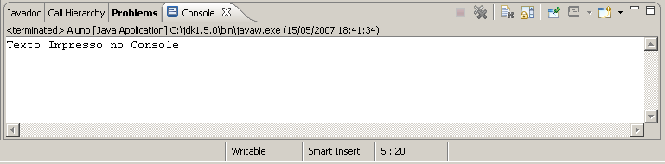
Diálogos: interagindo com usuário
Até agora utilizamos o método System.out.println para escrever informações na tela. Porém, vimos que esta prática não é 100% portável, pois há sistemas que não dispõem de um console de texto.
System.out.println(“Texto Impresso no Console”);

Slide 4
Diálogos: interagindo com usuário
A linguagem Java oferece diversas formas de interação com o usuário, a grande maioria em janelas. Para evitar a criação de uma interface completa, pode-se utilizar as chamadas caixas de diálogo.

Slide 5
Diálogos: interagindo com usuário
Se olharmos com atenção na documentação da API, observaremos que as classes estão agrupadas em pacotes (packages). Os pacotes servem para reunir um conjunto de classes com função semelhante. Então, se quisermos utilizar uma classe específica, devemos informar ao compilador Java onde (em qual pacote) essa classe deve ser encontrada.

Slide 6
Diálogos: interagindo com usuário
A classe que implementa as caixas de diálogo, JOptionPane, se encontra no pacote javax.swing, que contém diversas outras classes para interface com o usuário. Para utilizar essa classe, utiliza-se o comando import:
import javax.swing.JOptionPane;
Importante: Algumas classes como String, System, Integer e outras são parte de um pacote especial, denominado java.lang. Esse pacote nunca precisa ser importado, pois são as classes primitivas que compõem a linguagem Java.

Slide 7
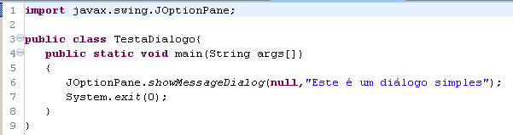
Diálogos: interagindo com usuário
A classe JOptionPane oferece diversos métodos, para criar diversos tipos de caixas de diálogo. Por exemplo, se quisermos exibir uma caixa de mensagem para informar o usuário, usamos o método showMessageDialog(...):

Slide 8
Diálogos: interagindo com usuário
O primeiro parâmetro por enquanto deve ser null. Repare que o método showMessageDialog(...) é um método estático (de classe) de JOptionPane! Por esse motivo, não é necessário instanciar objetos a partir de JOptionPane.

Slide 9
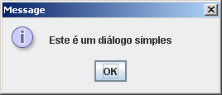
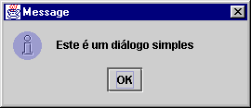
Diálogos: interagindo com usuário
Observe também a chamada para o método System.exit(0): este método é geralmente utilizado para encerrar um programa que utilize interface gráfica.
Windows XP SP2
Windows 98 SE

Slide 10
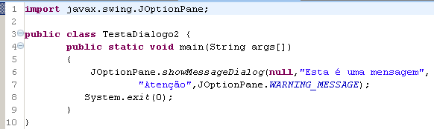
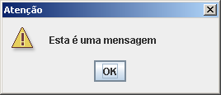
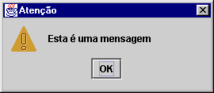
Diálogos: interagindo com usuário
Há uma outra forma de chamada para o método showMessageDialog, a qual permite melhorarmos o visual da caixa de mensagem:
Windows XP SP2
Windows 98 SE

Slide 11
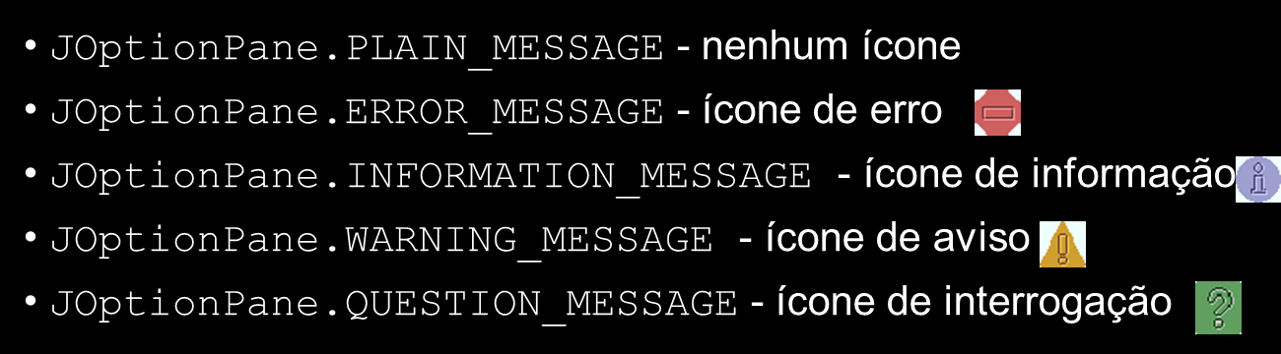
Diálogos: interagindo com usuário
O terceiro parâmetro é o título que será exibido na janela (ao invés de "Message")
O quarto parâmetro controla o ícone apresentado à esquerda da janela:

Slide 12
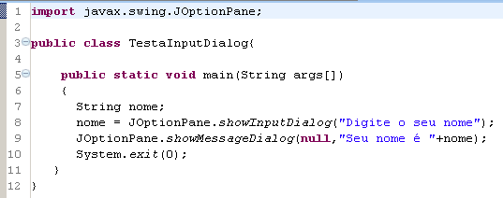
Diálogos: interagindo com usuário
Existe um método para exibir uma caixa de entrada: showInputDialog. Esse método retorna sempre a String que foi digitada pelo usuário. Exemplo:

Slide 13
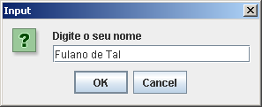
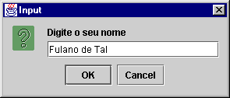
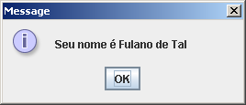
Diálogos: interagindo com usuário
Windows XP SP2
Windows 98 SE

Slide 14
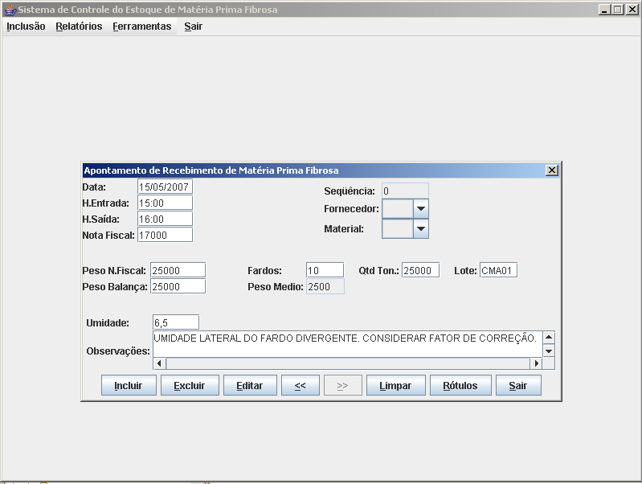
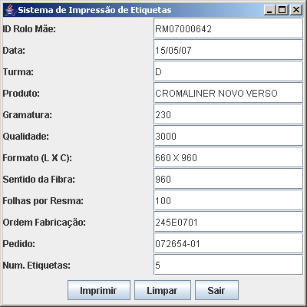
Diálogos: interagindo com usuário

Slide 15
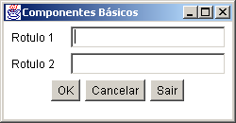
AWT vs. Swing: A Evolução da Interface
AWT (Abstract Window Toolkit):
Primeira geração; utiliza componentes nativos do sistema operacional.
Aparência inconsistente entre diferentes plataformas.

Slide 16
AWT vs. Swing: A Evolução da Interface
Swing:
Construído sobre o AWT, mas 100% desenhado pelo Java.
Pluggable Look and Feel: Mesma aparência em Windows, Linux ou Mac.
Componentes mais ricos e flexíveis (prefixo "J", como JButton).

Slide 17
AWT vs. Swing: A Evolução da Interface
AWT – Abstract Window Toolkit
Uma das mais conhecidas bibliotecas de componentes GUI do java. Utiliza o padrão gráfico do SO.
java.awt
Swing
Permite especificar uniformemente qual a aparência e o comportamento do aplicativo gráfico, independentemente da plataforma do SO.
javax.swing

Slide 18
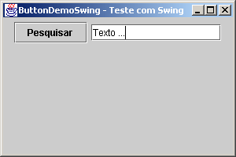
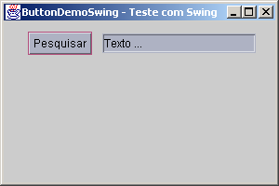
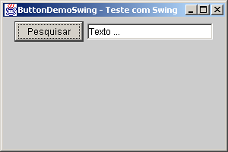
Swing
Por meio da biblioteca javax.swing.UIManager pode se modificar a aparência gráfica da aplicação.

Slide 19
Componentes Elementares
Para montar uma tela, combinamos elementos do pacote javax.swing:
JFrame: A janela principal (o container raiz).
JLabel: Exibição de textos fixos ou ícones.
JTextField: Entrada de dados em linha única.
JButton: O acionador de eventos do sistema.
JTextArea: Para múltiplas linhas de texto.

Slide 20
Layout - Gerenciamento
Java não recomenda o uso de posições fixas (X, Y) para evitar que a tela quebre ao ser redimensionada.
FlowLayout: Organiza em linha (padrão para JPanels).
BorderLayout: Divide em 5 zonas: Norte, Sul, Leste, Oeste e Centro.
GridLayout: Grade uniforme (ex: teclado de calculadora).
GridBagLayout: O mais flexível, permitindo alinhar componentes em colunas e linhas dinâmicas.

Slide 21
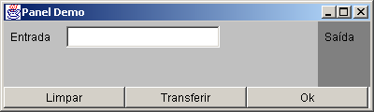
Painel
O componente java.awt.Panel ou Painel é um componente tipo container, ou seja, é um componente que permite dispor outros componentes inclusive outro painéis, oferecendo grande versatilidade na disposição de elementos na interface da aplicação.
1
2
3
1
Panel com alinhamento BorderLayout.CENTER
2
Panel com alinhamento BorderLayout.EAST
3
Panel com alinhamento BorderLayout.SOUTH

Slide 22



FlowLayout
Padrão para java.awt.Panel. Coloca os componentes seqüencialmente (da esquerda para a direita) na ordem que foram adicionados. Também é possível especificar a ordem dos componentes utilizando o método Container add, que aceita um Component e uma posição de índice do tipo inteiro como argumento.

Slide 23
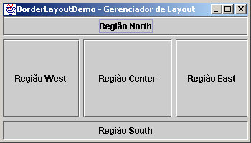
BorderLayout
O gerenciador de layout BorderLayout (o gerenciador padrão de layout para o painel de conteúdo) organiza os componentes em cinco regiões: NORTH, SOUTH,EAST, WEST e CENTER (NORTH corresponde a parte superior do contêiner).

Slide 24
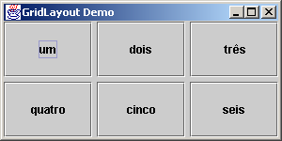
GridLayout
O gerenciador de layout GridLayout divide o contêiner em uma grade de modo que os componentes podem ser colocados nas linhas e colunas.
Os componentes são adicionados a um GridLayout iniciando a célula na parte superior esquerda da grade e prosseguindo da esquerda para a direita até a linha estar cheia. Então o processo continua da esquerda para direita na próxima linha e assim por diante.

Slide 25
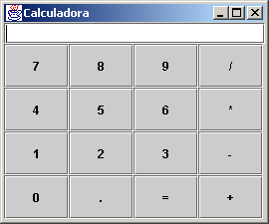
Multi Gerenciadores de Layout
É muito comum que utilizemos mais de um gerenciador de layout

Slide 26
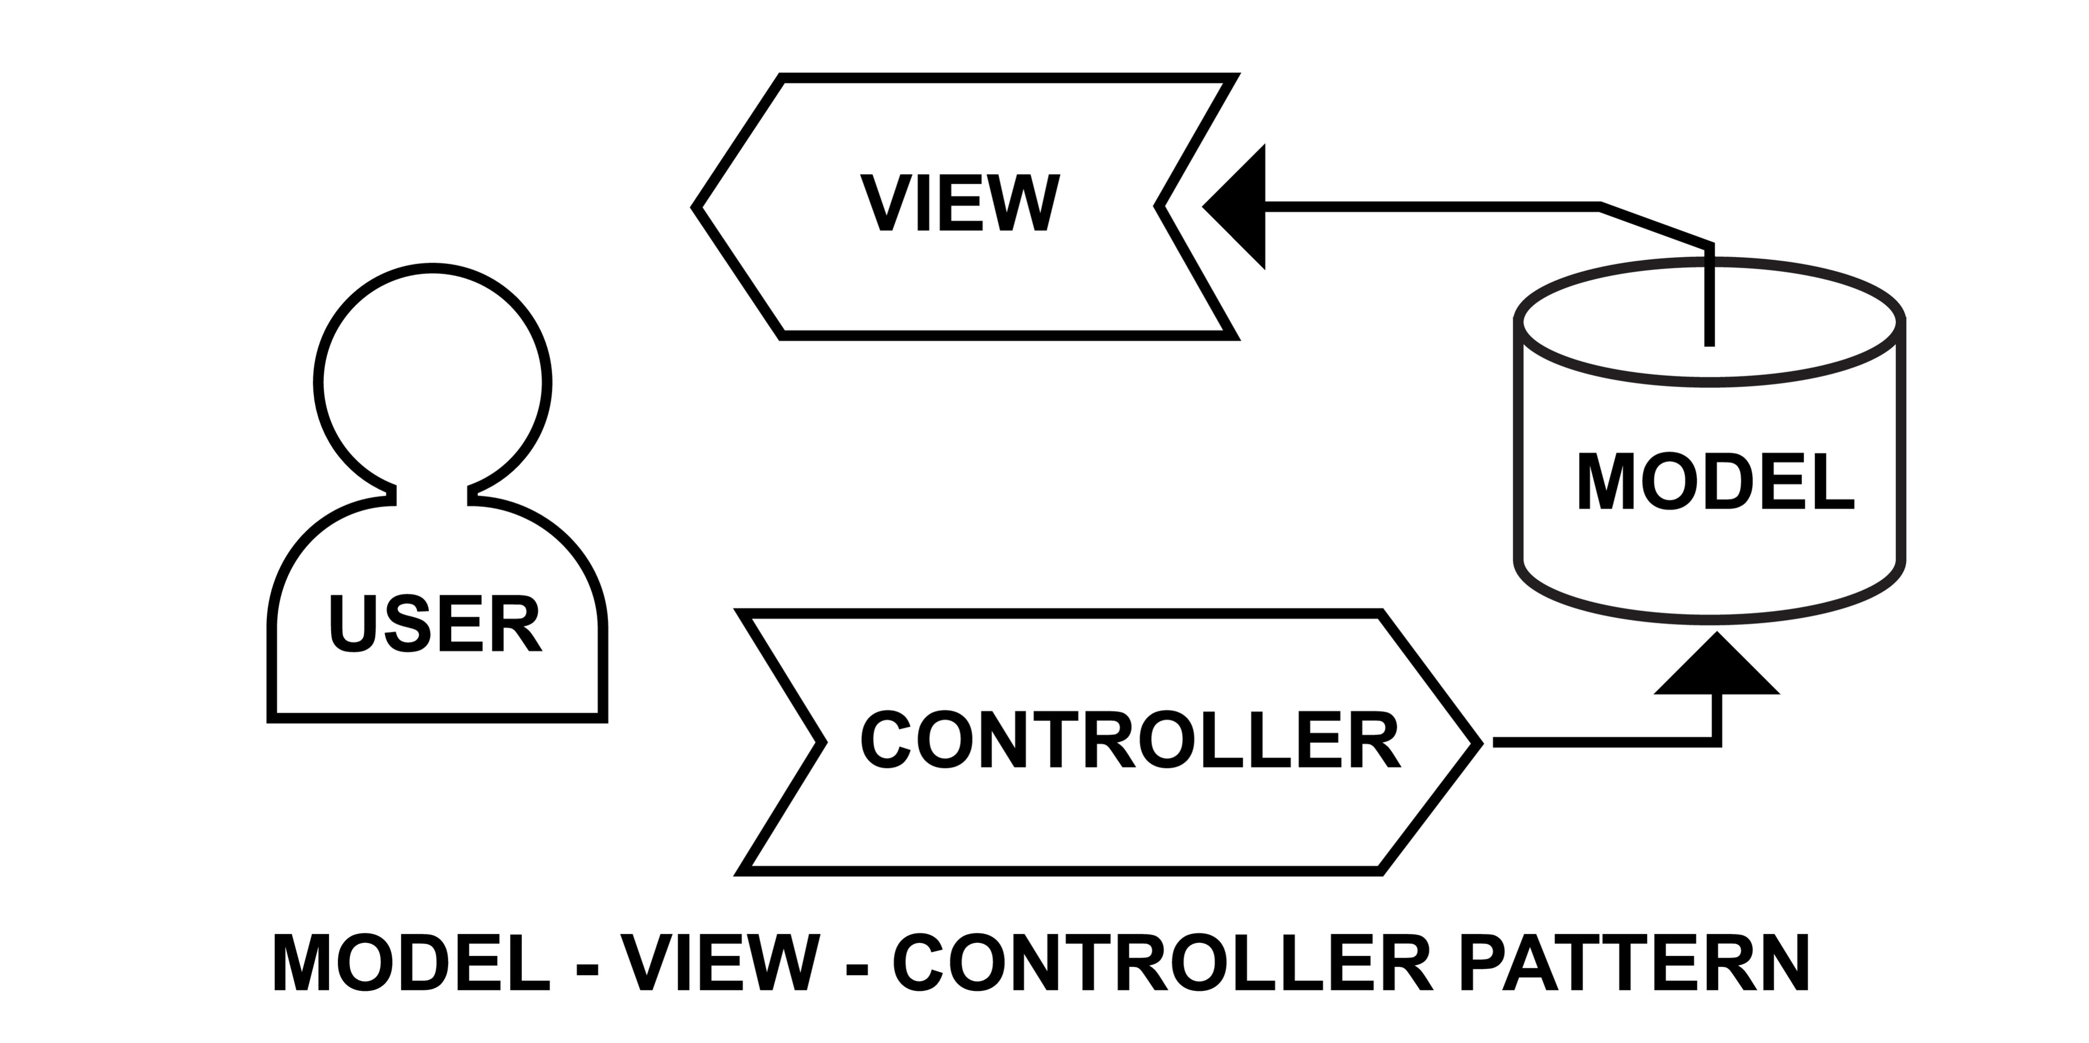
MVC – Model, View e Controller
O padrão MVC (Model-View-Controller) é uma arquitetura de software que divide uma aplicação em três camadas distintas para separar a lógica de negócios da interface do usuário, facilitando a manutenção e a escalabilidade. O modelo organiza o código em: Model (dados/regras), View (interface) e Controller (conexão).

Slide 27
MVC – Model, View e Controller
Separar a aparência da lógica de negócios é fundamental para manutenção.
Model: Representa os dados e regras de negócio (ex: Classe Cliente).
View: Toda a interface gráfica (JFrame, JPanels).
Controller: A "ponte" que lê a View e atualiza o Model (e vice-versa).

Slide 28
Boas Práticas ao Criar GUIs
Thread de Eventos (EDT): Toda interface deve ser atualizada via SwingUtilities.invokeLater para evitar travamentos.
Feedback Visual: Sempre use diálogos de confirmação ou erro (JOptionPane).
Mnemônicos: Adicione atalhos de teclado (Ex: Alt+S para Salvar).
Estética: Explore temas como FlatLaf ou Nimbus para fugir do visual clássico do Java.

Slide 29
Uso de SwingUtilities.invokeLater
Usado no Java Swing para garantir que atualizações na interface gráfica (GUI) ocorram de forma segura na Event Dispatch Thread (EDT).
Ele enfileira um objeto Runnable para ser executado após os eventos pendentes, evitando conflitos de concorrência e congelamentos da tela ao atualizar componentes (como JTextField, JLabel) a partir de outras threads.
(Fonte: https://www.guj.com.br/)

Slide 30
Iniciando a GUI com Segurança (Main Thread)
A forma mais comum é inicializar a janela principal dentro do main utilizando invokeLater para garantir que ela seja criada na thread correta.

Slide 31
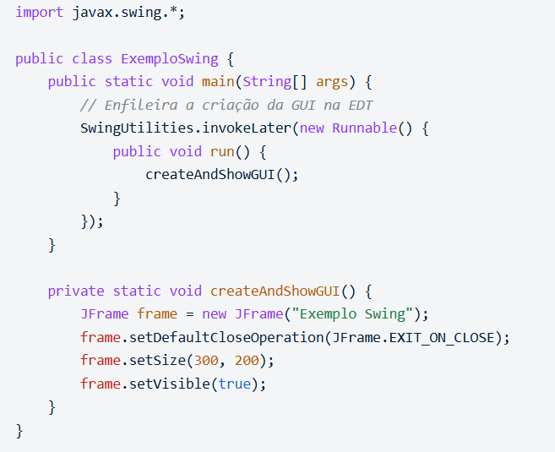
Main Thread

Slide 32
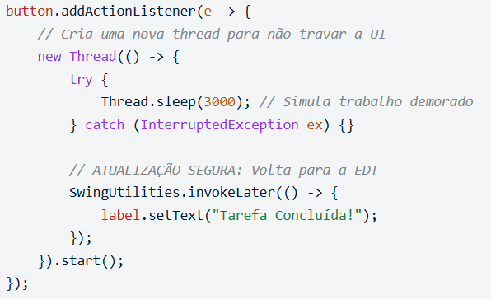
Atualizando a GUI a partir de uma Thread de Background
Quando uma tarefa demorada (como carregar dados) termina, ela precisa atualizar um componente Swing.

Slide 33
Vantagens SwingUtilities.invokeLater
Thread-Safety: O Swing não é seguro para múltiplas threads; componentes só devem ser modificados pela EDT.
Evita Travamentos: Impede que tarefas longas bloqueiem a resposta da interface aos cliques do usuário.
Processamento de Eventos: Garante que a atualização ocorra após a conclusão de eventos pendentes da interface.

Slide 34
Temas como FlatLaf ou Nimbus
Para dar um aspecto moderno às suas aplicações Desktop e sair do visual padrão (que às vezes parece datado), o Java utiliza o conceito de Look and Feel (L&F).
O Nimbus já vem embutido no JDK desde as versões mais recentes do Java 6, enquanto o FlatLaf é uma biblioteca externa, atualmente a favorita da comunidade por ser extremamente moderna (estilo Flat Design).

Slide 35
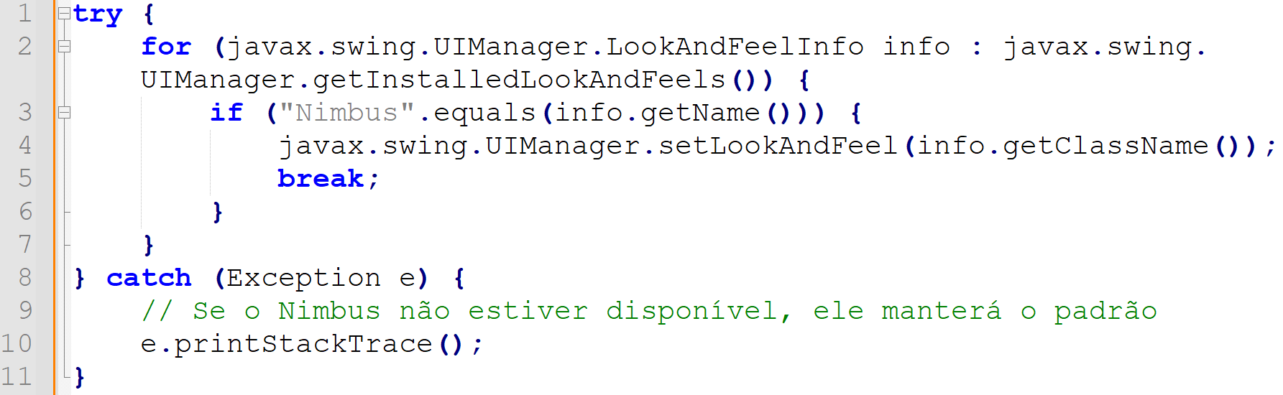
Nimbus
Como o Nimbus já faz parte do Java, você não precisa baixar arquivos externos. Basta dizer ao UIManager para encontrá-lo e ativá-lo.
O código deve ser colocado dentro do seu método main, antes de instanciar o seu JFrame

Slide 36
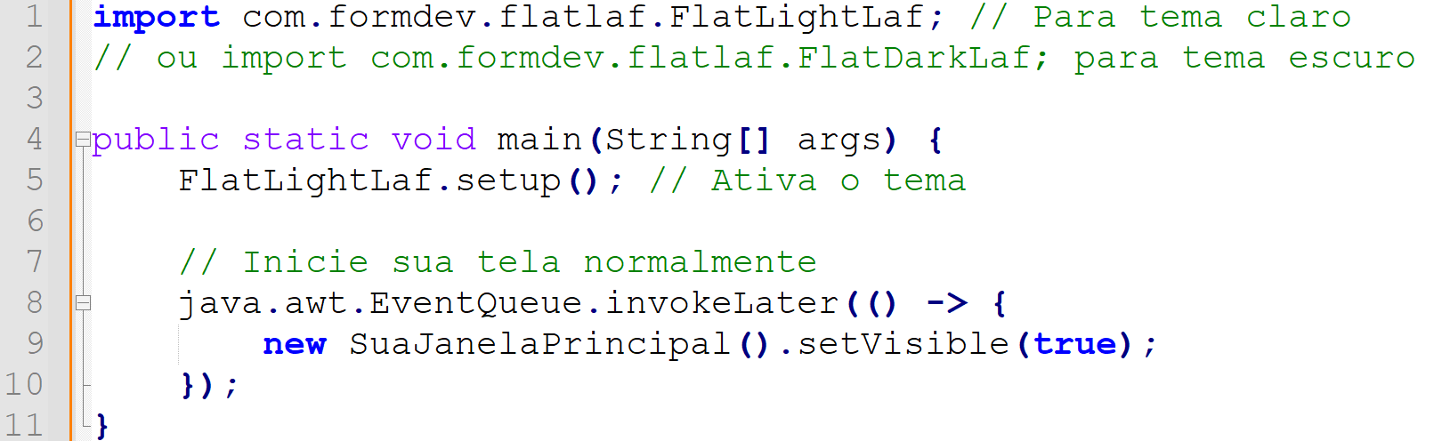
Usando o FlatLaf (Recomendado)
O FlatLaf é o que há de melhor para Swing hoje. Ele suporta temas Light, Dark, IntelliJ e Darcula.
Lembre-se de baixar o jar (flatlaf-3.7.1.jar)

